Slide 1

UNIVERSIDAD NACIONAL DE INGENIERÍA
PROCESAMIENTO DEL LENGUAJE NATURAL
Y ARQUITECTURA RAG PARA LA CONSULTA
INTELIGENTE DE DOCUMENTOS MOF
Jorge Arturo Delacruz Coaquira · Leonel Barbaran Montalvo
Ricardo Villena Presentacion · Jean Pierre Uribe Mostacero
Programa de Maestría en Inteligencia Artificial
Lima, Perú · 2026
Arquitectura local, trazable y orientada a documentos
Notes:
[Sources]
- https://portal.uni.edu.pe/index.php/accesos/prensa/manualidentidad
- Archivo PDF proporcionado por el usuario
[/Sources]

Slide 2
DESCRIPCIÓN DEL PROBLEMA
02
El conocimiento existe, pero encontrarlo es lento
Los MOF están distribuidos en múltiples PDF y carpetas.
PDF 1
PDF 2
PDF 3
⋮
La consulta manual exige conocer el archivo correcto.
¿Dónde está
la respuesta
correcta?
Funciones y líneas de reporte pueden confundirse entre cargos.
La búsqueda literal no reconoce bien paráfrasis ni contexto.
Sin evidencia visible, una respuesta generada no es auditable.
Riesgo: tiempo de búsqueda + baja trazabilidad
Maestría en Inteligencia Artificial · Universidad Nacional de Ingeniería
Notes:
[Sources]
- Archivo PDF proporcionado por el usuario: Introducción y planteamiento del problema
[/Sources]

Slide 3
DESCRIPCIÓN DE LOS DATOS
03
El corpus combina documentos jerárquicos y preguntas reales
PDF
20
3
MOF organizados en carpetas y subcarpetas
preguntas con fuente esperada
intenciones principales de consulta
Tipos de preguntas
Metadatos conservados
Misión del puesto
Nombre del documento
Número de página
Funciones principales
Texto del fragmento
Relación de reporte
Configuración de indexación
Ejemplos: Jardinero · Maestro de Cocina · Supervisor HS&E · Cost Controller
Maestría en Inteligencia Artificial · Universidad Nacional de Ingeniería
Notes:
[Sources]
- Archivo PDF proporcionado por el usuario: sección III.A Corpus y preguntas
[/Sources]

Slide 4
TAREAS DE PREPARACIÓN DE LOS DATOS
04
La calidad del RAG comienza antes del modelo
1
2
3
4
5
Descubrir
Extraer
Limpiar
Segmentar
Indexar
Recorrido recursivo de carpetas
Texto página por página con pypdf
Nombres, duplicados y PDF obsoletos
Chunks con solape y límites naturales
Embeddings + metadatos en ChromaDB
Control crítico: los PDF escaneados requieren OCR; un archivo visible puede no contener texto seleccionable.
Maestría en Inteligencia Artificial · Universidad Nacional de Ingeniería
Notes:
[Sources]
- Archivo PDF proporcionado por el usuario: sección III.B Preparación documental
[/Sources]

Slide 5
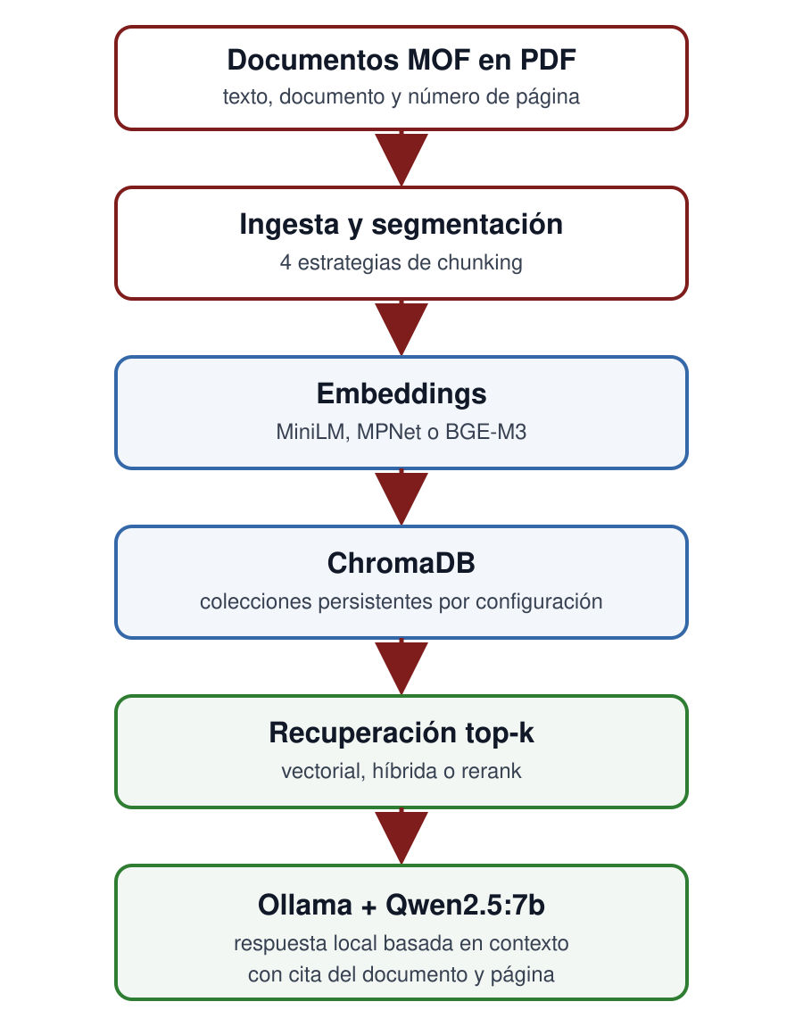
SOLUCIÓN PLANTEADA
05
La solución separa indexación, recuperación y generación
Principios de diseño
Ejecución local con Ollama
Respuesta basada solo en contexto
Cita de documento y página
Componentes intercambiables
Colecciones persistentes
Privacidad: los MOF no se envían a un servicio generativo externo.
Maestría en Inteligencia Artificial · Universidad Nacional de Ingeniería
Notes:
[Sources]
- Archivo PDF proporcionado por el usuario: Fig. 1 y sección III.D Arquitectura del sistema
[/Sources]

Slide 6
SOLUCIÓN PLANTEADA
06
El laboratorio permite comparar configuraciones de extremo a extremo
Chunking
Embeddings
Retrieval
Generación
Fija 800/150
MiniLM
Vectorial
Qwen2.5:7b
Fija 400/80
MPNet
Híbrido BM25 + RRF
Temperatura 0.1
Párrafo ≈1000
BGE-M3 multilingüe
Rerank cross-encoder
Máx. 800 tokens
Ventana 4/1
Cada combinación se guarda en una colección independiente: mof_<chunking>_<embedding>
Maestría en Inteligencia Artificial · Universidad Nacional de Ingeniería
Notes:
[Sources]
- Archivo PDF proporcionado por el usuario: secciones III.C, III.E y III.G
[/Sources]

Slide 7
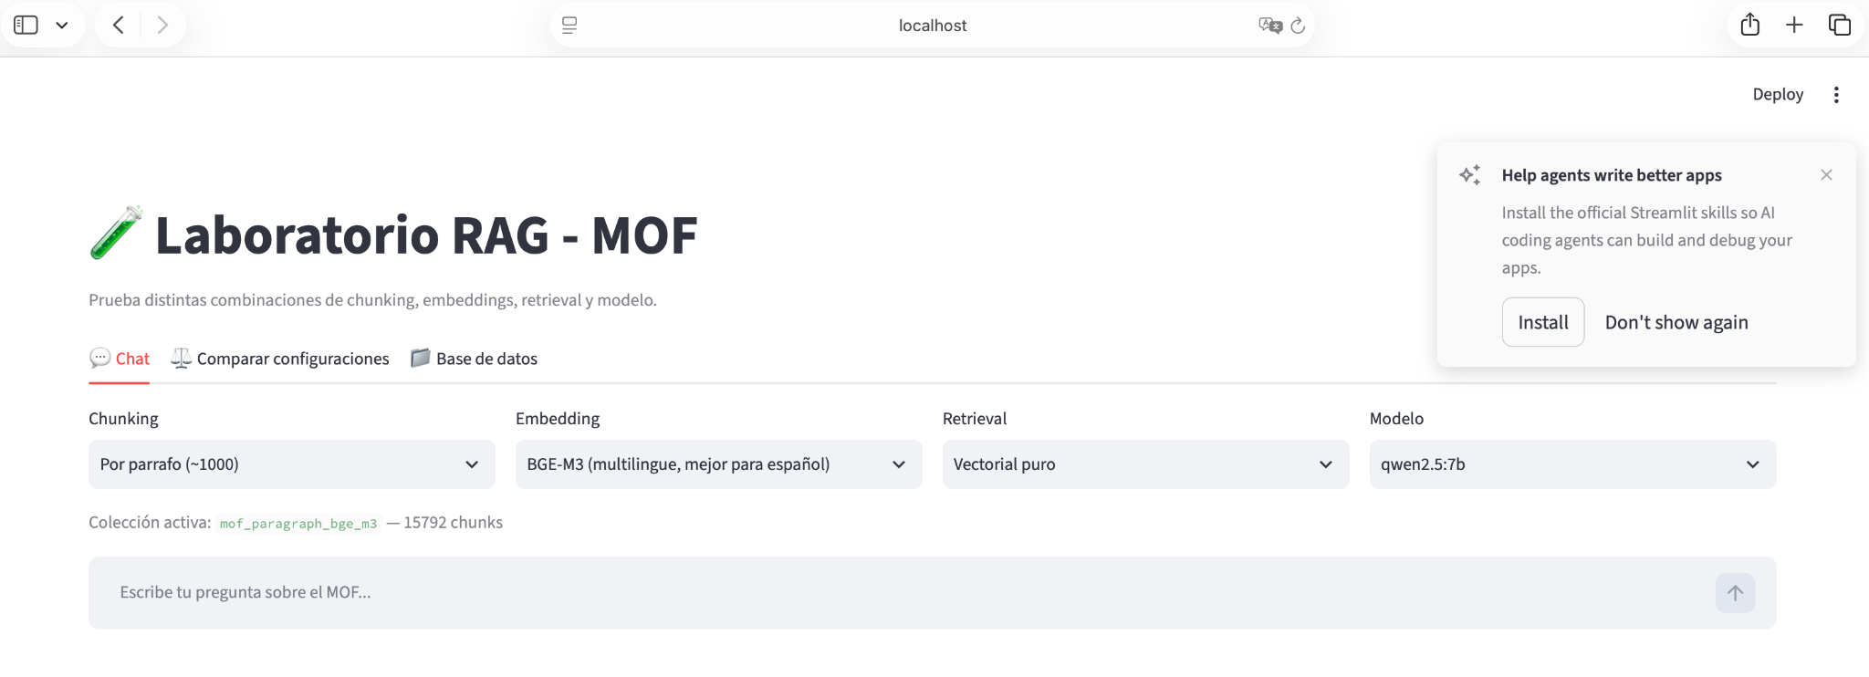
SOLUCIÓN PLANTEADA
07
La interfaz convierte el prototipo en un laboratorio reproducible
Cinco módulos
ingest.py: indexación
strategies.py: núcleo RAG
chat.py: terminal
app.py: Streamlit
eval.py: benchmark
Modelo local:
qwen2.5:7b mediante Ollama
Maestría en Inteligencia Artificial · Universidad Nacional de Ingeniería
Notes:
[Sources]
- Captura de la aplicación proporcionada por el usuario
- Archivo PDF proporcionado por el usuario: sección III.G Implementación
[/Sources]

Slide 8
RESULTADOS
08
La implementación funciona; la comparación cuantitativa aún está pendiente
Verificado en el prototipo
No debe afirmarse todavía
Descubrimiento recursivo de PDF
“Mejor modelo”
Metadatos por documento y página
Mayor precisión o hit rate
Colecciones persistentes
Menor latencia comparativa
Recuperación y respuesta local
Superioridad de una configuración
Selección de estrategias en la interfaz
Motivo: no se adjuntaron resultados_eval.csv ni resultados_resumen.csv.
Resultado actual = integración y verificabilidad del pipeline
Maestría en Inteligencia Artificial · Universidad Nacional de Ingeniería
Notes:
[Sources]
- Archivo PDF proporcionado por el usuario: sección V Resultados de implementación y discusión
[/Sources]

Slide 9
RESULTADOS
09
La evaluación debe separar recuperación, fidelidad y eficiencia
Recuperación
Trazabilidad
Eficiencia
Robustez
Hit@k · fuente esperada
Documento + página
Tiempo + tokens
Errores + abstención
Limitaciones técnicas
Validación propuesta
pypdf no realiza OCR
Línea base fija
Archivos homónimos pueden colisionar
Tres repeticiones por configuración
20 preguntas no cubren todo el dominio
Dos evaluadores humanos
La ejecución local depende del hardware
Análisis de errores por etapa
Maestría en Inteligencia Artificial · Universidad Nacional de Ingeniería
Notes:
[Sources]
- Archivo PDF proporcionado por el usuario: secciones IV y V.A
[/Sources]

Slide 10
CONCLUSIONES
RAG convierte los MOF en conocimiento consultable y verificable
1
Arquitectura modular
Permite comparar chunking, embeddings y retrieval.
2
Trazabilidad
Cada respuesta conserva documento y página.
3
Privacidad
Qwen2.5:7b se ejecuta localmente mediante Ollama.
4
Próximo paso
Ejecutar el benchmark y validar con usuarios.
El asistente orienta; el MOF oficial mantiene la autoridad documental.
Notes:
[Sources]
- Archivo PDF proporcionado por el usuario: Conclusiones
[/Sources]

